Slide 1
МЕТОД КРАМЕРА

Slide 2
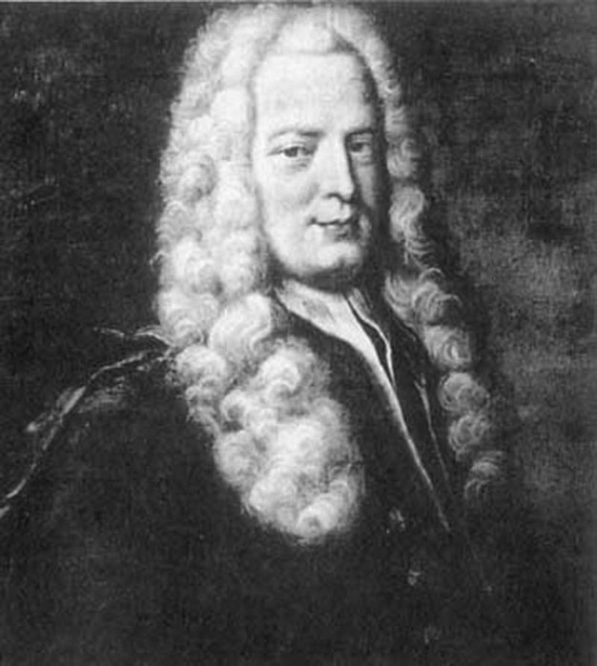

Slide 3
Метод Крамера – это один из точных методов решения систем линейных алгебраических уравнений (СЛАУ). Точность его обусловлена использованием определителей матрицы системы, а также некоторыми ограничениями, накладываемыми в ходе доказательства теоремы.

Slide 4
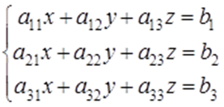
Дана матричная система:

Slide 5
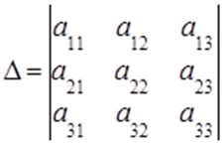
Определитель данной системы:

Slide 6



Если определитель СЛАУ отличен от нуля, тогда решение системы определяется однозначно по формулам Крамера:

Slide 7
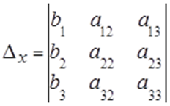

Slide 8
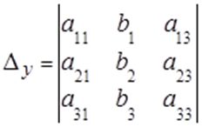

Slide 9
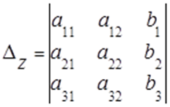

Slide 10
Спасибо за внимание☺

